Slide 1
Wolontariusz Roku 2015
Miejski Ośrodek Pomocy Społecznej w Przasnyszu
„To człowiek człowiekowi
najbardziej
potrzebny jest do szczęścia”
Albert Schweitzer

Slide 2
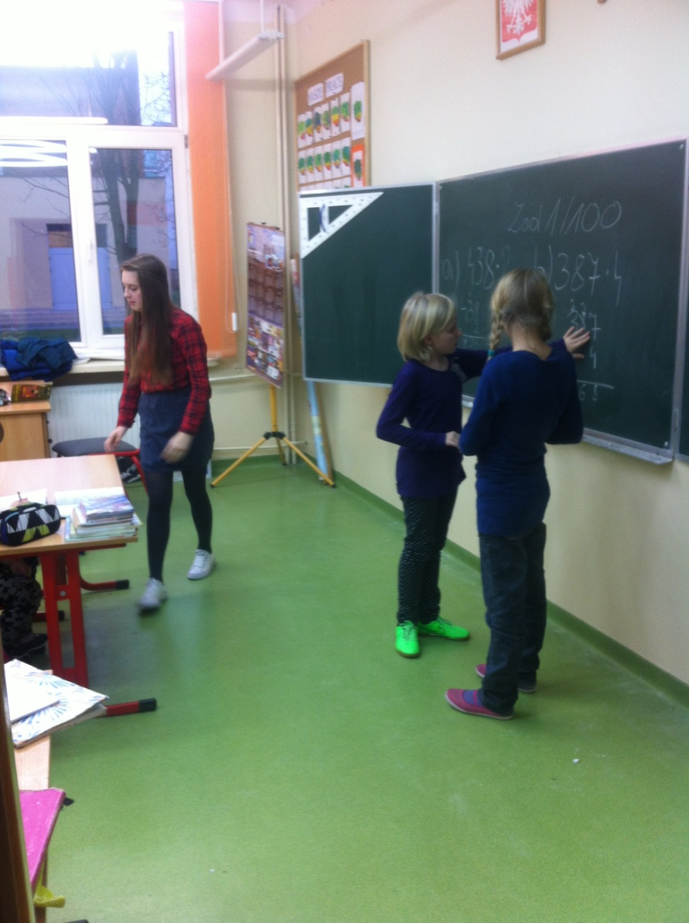
Natalia Wójcik i Kinga Modelska – Mały Wolontariusz Roku 2015

Slide 3
Daria Lena Wójcicka Wolontariusz Pracujący w Świetlicy „Promyk Jutrzenki” Zgromadzenia SS. Miłosierdzia Św. Wincentego a` Paulo w Przasnyszu

Slide 4
Wojciech Ostrowski Wolontariusz Pracujący w Filii nr 1 Miejskiej Biblioteki Publicznej im. Zofii Nałkowskiej w Przasnyszu

Slide 5
Aleksandra Mięsowska Wolontariusz Pracujący na Rzecz Dzieci Szkoły Podstawowej nr 1 z Oddziałami Integracyjnymi im. Kawalerów Orderu Uśmiechu w Przasnyszu Pomagający Dzieciom w Nauce

Slide 6
Teresa Grabowska Wolontariusz Pracujący w Domu Pomocy Społecznej
Zgromadzenia SS. Miłosierdzia Św. Wincentego a` Paulo w Przasnyszu

Slide 7
Jan Brykała i Piotr Brykała Wolontariusz Pracujący w Szkole Podstawowej nr 2 im. H.Sienkiewicza w Przasnyszu Pomagający Dzieciom w Nauce

Slide 8
Urszula Hanna Bojarska Wolontariusz Pracujący w Szkole Podstawowej nr 2 im. H.Sienkiewicza w Przasnyszu

Slide 9
Emilia Goździewska Wolontariusz Pracujący w Publicznym Gimnazjum im. Noblistów Polskich w Przasnyszu Pomagający Dzieciom w Nauce

Slide 10
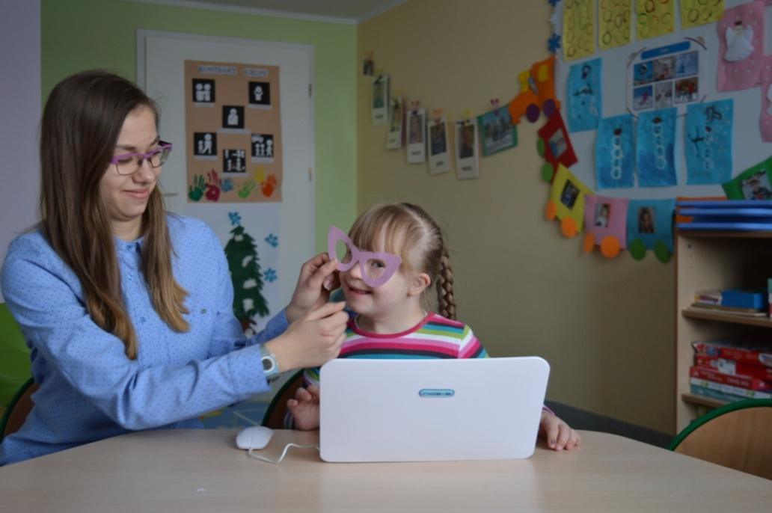
Alicja Adamczyk i Patrycja Bączek Wolontariusz Pracujący w Zespole Szkolno – Rewalidacyjno – Wychowawczym JESTEM oraz w Publicznym Gimnazjum im.Noblistów Polskich Pomagający Dzieciom w Nauce

Slide 11
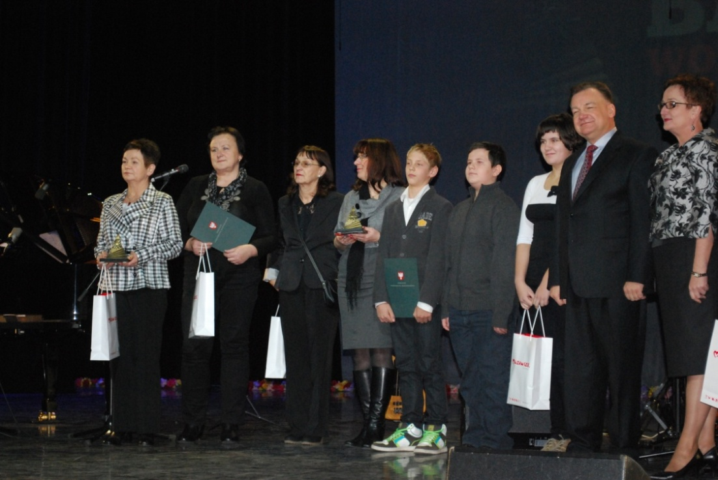
Maria Wysk Za najdłuższy staż wolontarystyczny

Slide 12
Wyróżnienie specjalne dla Magdaleny Izabeli Sokołowskiej za szczególne zaangażowanie w różne formy pracy wolontariackiej

Slide 13
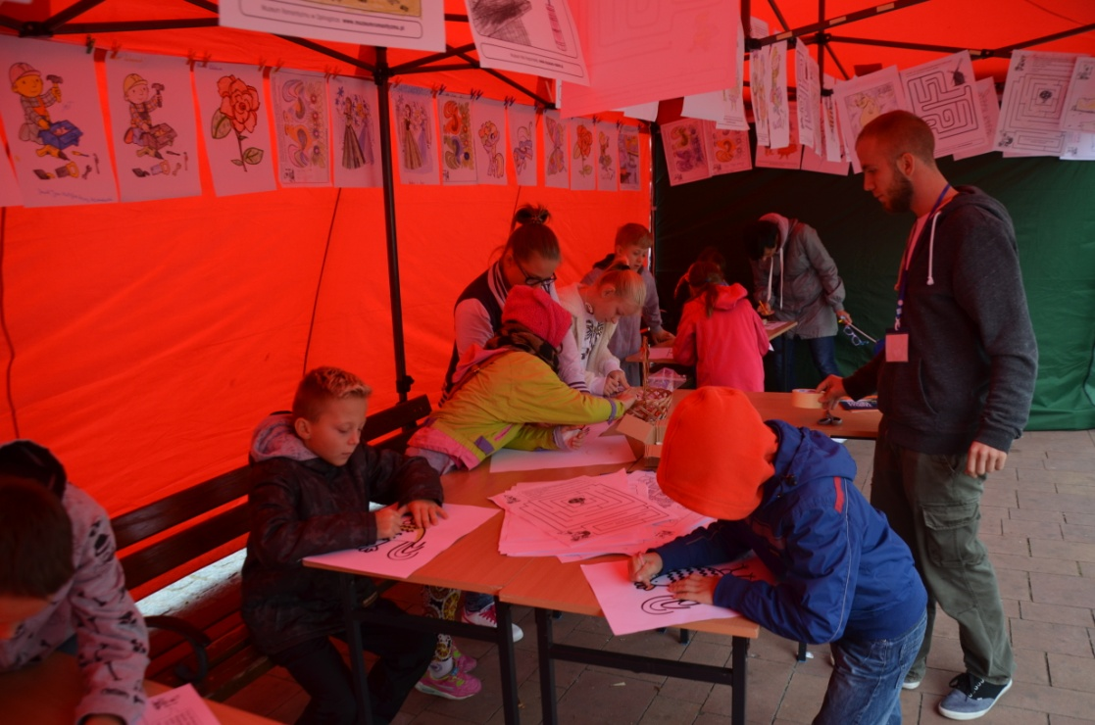
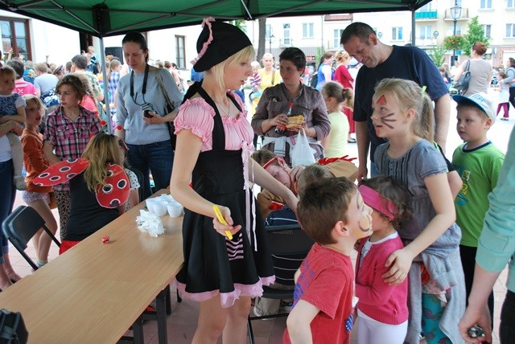
Wyróżnienie specjalne dla ośmiu wolontariuszy z klasy IV Technikum Ekonomicznego za zaangażowanie w wolontariat akcyjny

Slide 14
Wolontariusz Roku 2015
Miejski Ośrodek Pomocy Społecznej
w Przasnyszu
„Szczęście to jedyna rzecz, która się mnoży,
jeśli się ją dzieli”.
Albert Schweitzer

